Slide 1

¡¡Bienvenidos!!
REDES NEURONALES
brayan.torres@uniagustiniana.edu.co
Brayan Torres-Ingeniero de sistemas

Slide 2
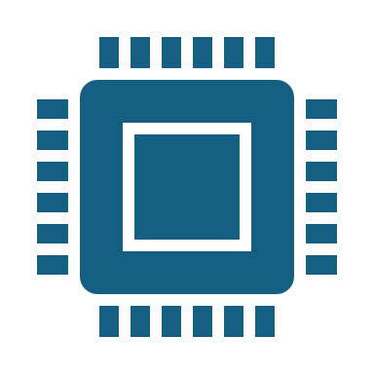
Retropropagación
La retropropagación es el método que usan las redes neuronales para aprender. Es un algoritmo que ajusta los pesos de la red comparando la salida que generó con la salida correcta (error) y “propagando ese error hacia atrás” a lo largo de las capas.
En otras palabras:
La red hace una predicción.
Se mide el error con una función de pérdida (loss function).
Ese error se reparte hacia atrás (desde la salida hasta la entrada).
Los pesos se ajustan con gradiente descendente para que la próxima predicción sea mejor.

Slide 3

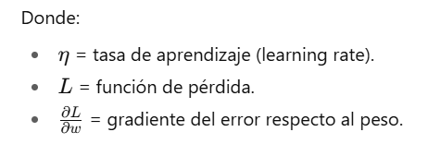
Definición técnica
Retropropagación es un algoritmo de optimización supervisada que usa el método del gradiente descendente y la regla de la cadena del cálculo diferencial.
Calcula el gradiente de la función de pérdida respecto a cada peso de la red.
Actualiza los pesos en la dirección que minimiza el error.
Fórmula simplificada para actualizar un peso w:
La retropropagación es el “cerebro del aprendizaje” en redes neuronales. Permite que una red se corrija a sí misma, ajustando los pesos en función de los errores cometidos.

Slide 4
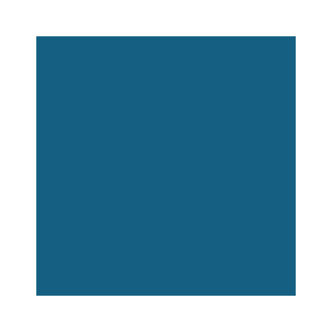
Redes Neuronales Feedforward (Feedforward Neural Networks - FNN o ANN)
Son la forma más básica de red neuronal artificial, donde la información fluye únicamente hacia adelante (de entrada a salida), sin retroalimentación ni ciclos. Se usan como bloques básicos para muchos modelos.
Características
Arquitectura simple y jerárquica.
Cada capa está totalmente conectada con la siguiente.
Fácil de entrenar con retropropagación.
Escalables a múltiples capas ocultas (deep learning).
No son buenas para secuencias o dependencias temporales.
Casos de uso
Clasificación binaria y multiclase (ej. diagnóstico médico básico).
Problemas de regresión (ej. predicción de ventas, precios).
Reconocimiento de patrones simples.
Modelado de funciones matemáticas.
Sistemas de recomendación básicos.

Slide 5
Redes Neuronales Convolucionales (Convolutional Neural Networks - CNNs)
Redes diseñadas para procesar datos con estructuras espaciales (imágenes, videos, señales). Utilizan convoluciones para extraer automáticamente características relevantes como bordes, formas o texturas.
Características
Capas convolucionales para detección de patrones locales.
Capas de pooling para reducción de dimensionalidad.
Invariancia a traslación (detectan un patrón sin importar la posición).
Requieren menos parámetros que FNN gracias a filtros compartidos.
Escalan bien en visión por computadora.
Casos de uso
Clasificación de imágenes (ej. animales, objetos, radiografías).
Segmentación de imágenes médicas.
Reconocimiento facial y biométrico.
OCR (reconocimiento de texto en imágenes).
Análisis de video (detección de movimiento, seguridad).
Sistemas de conducción autónoma (detección de peatones, señales).
Inspección de calidad en fábricas (defectos en productos).

Slide 6
Redes Neuronales Recurrentes (Recurrent Neural Networks - RNNs)
Redes diseñadas para trabajar con datos secuenciales. Poseen conexiones recurrentes que les permiten “recordar” información pasada, funcionando como una memoria temporal.
Características
Mantienen estados internos que capturan dependencias temporales.
Adecuadas para entradas de longitud variable.
Problema del gradiente desapareciente (mejorado por LSTM y GRU).
Capacidad de modelar contexto y relaciones temporales.
Pueden ser unidireccionales o bidireccionales.
Casos de uso
Procesamiento de lenguaje natural (traducción automática, chatbots).
Predicción de texto (autocompletado, corrección automática).
Reconocimiento de voz y asistentes virtuales.
Predicción de series temporales (clima, bolsa, demanda energética).
Generación de música o texto.
Análisis de sentimientos en redes sociales.
Detección de fraudes en transacciones financieras.

Slide 7
Redes Generativas Antagónicas (Generative Adversarial Networks - GANs)
Arquitectura compuesta por dos redes neuronales que compiten: un generador que crea datos falsos y un discriminador que evalúa si los datos son reales o generados. El objetivo es que el generador produzca datos tan realistas que el discriminador no pueda diferenciarlos.
Características
Aprendizaje basado en competencia/adversarial.
Pueden generar datos altamente realistas.
Difíciles de entrenar (pueden caer en mode collapse).
Necesitan gran cantidad de datos para buenos resultados.
Usan retropropagación para entrenar ambos modelos.
Casos de uso
Generación de imágenes realistas (rostros, paisajes).
Deepfakes (rostros, voces, videos).
Restauración y mejora de imágenes antiguas.
Generación de obras de arte y música.
Creación de datos sintéticos para entrenar otros modelos.
Super-resolución de imágenes (mejorar calidad).
Generación de entornos en videojuegos y simulaciones.

Slide 8
Optimizer
Los optimizadores en redes neuronales sirven para ajustar los pesos y sesgos del modelo durante el entrenamiento con el fin de minimizar la función de pérdida (loss function).
La función de pérdida es una montaña llena de valles y picos.
Queremos llegar al punto más bajo (el mejor modelo con mínimo error).
El optimizador es la estrategia que usamos para bajar la montaña:
¿Damos pasos grandes o pequeños?
¿Nos movemos directo en la pendiente o acumulamos impulso?
¿Ajustamos la velocidad automáticamente?

Slide 9
Lo que hacen los optimizadores en la práctica
Calculan el gradiente de la función de pérdida respecto a los pesos (con retropropagación).
Deciden cuánto y en qué dirección mover los pesos para reducir el error.
Repiten este proceso en cada epoch hasta que el modelo converge (aprende).
¿Por qué son necesarios?
Si usáramos solo retropropagación sin optimizador, el modelo no sabría cómo ajustar los pesos.
El optimizador controla la velocidad de aprendizaje (learning rate) y evita problemas como:
quedarse atrapado en mínimos locales,
oscilar sin converger,
aprender muy lento,
o sobreajustar demasiado.

Slide 10
Analogía
Optimizar = entrenar bien al modelo.
Es como aprender a lanzar dardos :
La función de pérdida es la distancia entre el dardo y el centro.
El gradiente te dice en qué dirección corregir.
El optimizador decide qué tan fuerte y cómo ajustar el próximo lanzamiento para mejorar.

Slide 11
Resumen en tabla
Optimizador | Ventajas | Cuándo usarlo
SGD | Simple, eficiente | Problemas pequeños, baseline
Momentum | Más estable que SGD | Datos ruidosos, funciones irregulares
AdaGrad | Ajusta tasas automáticamente | NLP, datos escasos
RMSProp | Buen manejo de gradientes | RNN, series temporales
Adam | Rápido, general, adaptable | ✅ Usar casi siempre de inicio
AdamW | Menos sobreajuste | Modelos grandes y profundos
Nadam | Adam mejorado | Cuando Adam se queda corto

Slide 12
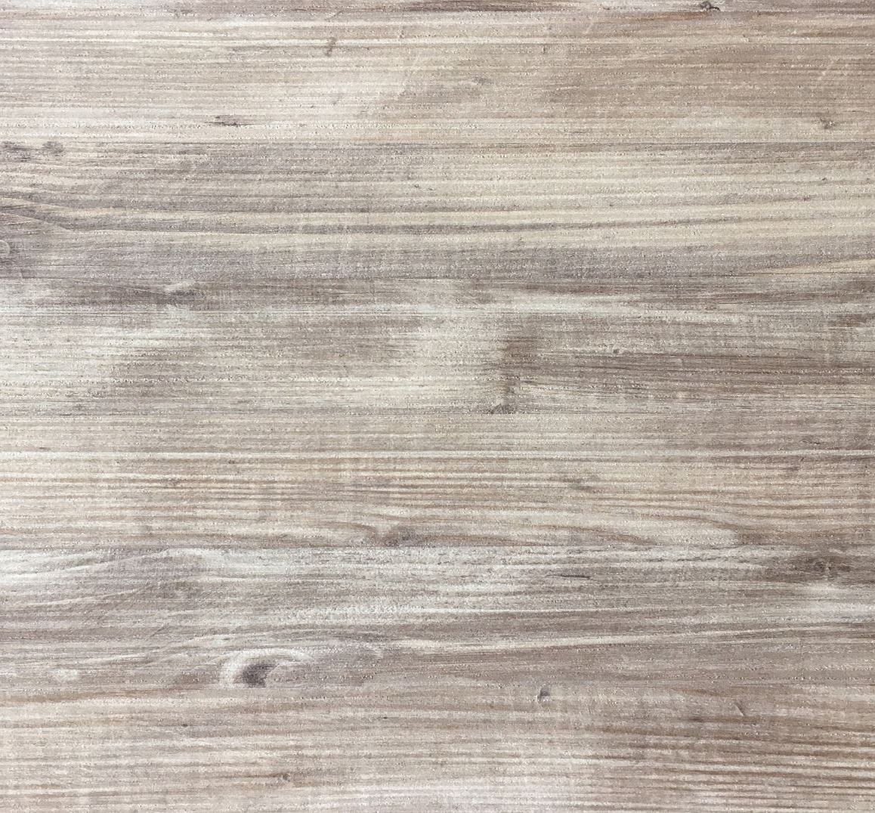
Tabla de excel

Slide 13
¡¡Muchas Gracias!!

